Slide 1
2
L’ETÀ DELL’IMPERIALISMO
Bismarck
Leopoldo II
James Monroe

Slide 2
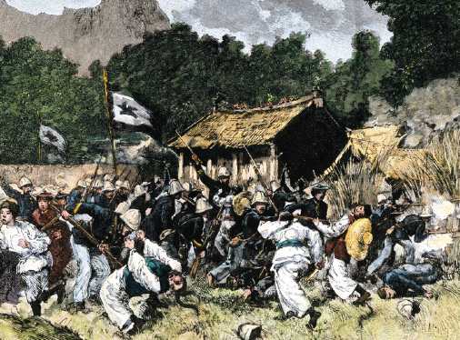
Lezione 1 – Imperi coloniali
Tra fine Ottocento e inizio Novecento riprese l’espansionismo coloniale, dovuto alla Seconda Rivoluzione industriale e alla crisi di sovrapproduzione (1873-1896).
I Paesi europei cercavano materie prime e nuovi mercati, sostenuti da idee nazionaliste e razziste.
A differenza del passato, furono i governi nazionali a guidare l’espansione per il dominio politico ed economico.
Tra il 1876 e il 1914, le conquiste si concentrarono in Africa, Asia e Pacifico, coinvolgendo anche Paesi come Germania, Belgio, Italia, Stati Uniti e Giappone, e favorendo una nuova crescita economica.

Slide 3
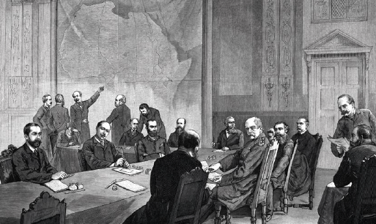
Lezione 2 – Il colonialismo in Africa
Fino all’Ottocento, l’Africa era quasi sconosciuta agli europei, ma nel corso del secolo alcune esplorazioni rivelarono le sue ricchezze, spingendo così le potenze europee a conquistarne rapidamente l’intero continente, senza incontrare resistenza significativa dalle popolazioni locali.
I francesi conquistarono la Tunisia nel 1881, gli inglesi l’Egitto nel 1882, e Leopoldo II del Belgio occupò il Congo nello stesso anno.
La Conferenza di Berlino del 1884 stabilì le regole per la spartizione dell’Africa, imponendo l’occupazione militare e il diritto di espansione dall’area costiera verso l’entroterra.

Slide 4
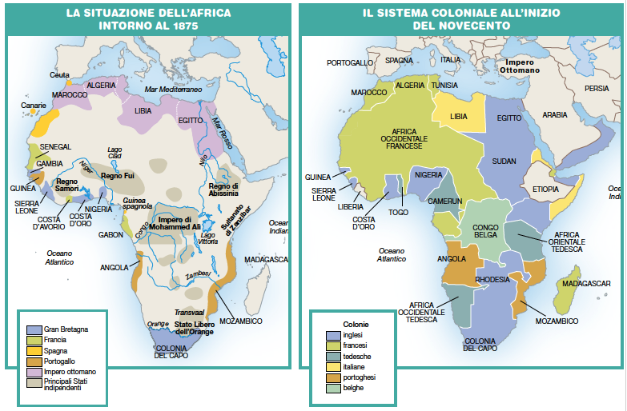
L’Africa fu interamente colonizzata, eccetto Liberia ed Etiopia.
La Francia occupò l’area nord-occidentale e il Madagascar; il Belgio mantenne il Congo e un accesso al mare; la Germania si impossessò del Togo, del Camerun, e di alcuni territori che vennero chiamati Africa occidentale e orientale tedesca. L’Inghilterra ottenne il controllo del basso Niger (Nigeria attuale) e dell’isola di Zanzibar. L’Italia occupò zone dell’Africa orientale.
Il dominio coloniale fu complesso e violento, con atrocità particolari in Congo sotto Leopoldo II, documentate e denunciate dalla missionaria Alice Harris, che portarono alla nascita del Congo Reform Association.

Slide 5
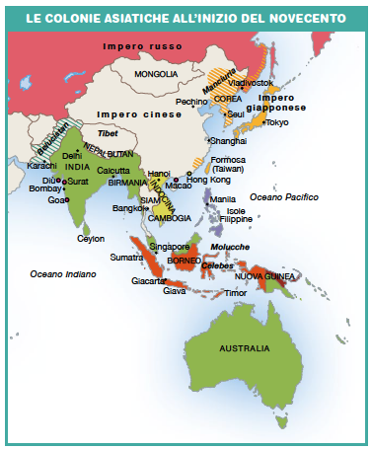
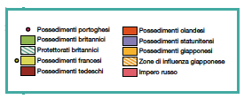
Lezione 3 – Il colonialismo in Asia
In Asia, gli europei erano già presenti: Gran Bretagna, Francia, Olanda e Portogallo possedevano alcuni territori ma l’apertura del Canale di Suez nel 1869 facilitò ulteriori espansioni, coinvolgendo Germania, Russia, Stati Uniti e Giappone.
La Cina, un Paese rimasto isolato e a capo del quale c’era ancora l’imperatore, divenne un nuovo obiettivo di conquista. La guerra dell’oppio (1839) con la Gran Bretagna portò alla cessione di Hong Kong e all’apertura di porti cinesi per il commercio verso l’estero. La sconfitta contro il Giappone, nel 1894, e la cessione della Corea indebolì ulteriormente la Cina.

Slide 6
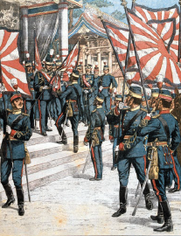
Lezione 4 – Il Giappone, da colonia a potenza coloniale
Il Giappone, inizialmente isolato ed estraneo agli sviluppi tecnico-scientifici europei, fu costretto dagli Stati Uniti ad aprire i suoi porti alle merci straniere nel 1853.
L’imperatore giapponese, riconoscendo l’importanza delle tecnologie occidentali, avviò una rapida modernizzazione del Paese, inviando giovani a studiare in Europa e negli Stati Uniti e aprendo scuole tecniche e fabbriche.
Con l’industrializzazione, aumentò anche la potenza militare giapponese, che adottò una politica espansionistica e coloniale. Il Giappone sconfisse la Cina e successivamente la Russia nel 1904, consolidando la sua presenza in Manciuria e Cina.

Slide 7
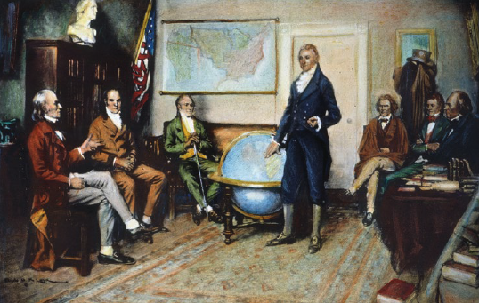
Lezione 5 – L’imperialismo degli Stati Uniti
Gli Stati Uniti parteciparono alla seconda espansione coloniale acquistando l’Alaska e le Isole Midway nel 1867 e successivamente annettendo le Hawaii e le Samoa.
Facendo proprie le teorie del presidente degli Stati Uniti James Monroe, che sosteneva l’indipendenza delle Americhe dagli europei, gli Stati Uniti alla fine dell’Ottocento rivendicarono la supremazia degli Stati Uniti nel continente americano (“dottrina Monroe”).
Intervennero poi a Cuba durante la ribellione contro la Spagna, dichiarando guerra e ottenendo il ritiro spagnolo. Cuba divenne una repubblica indipendente, ma rimase sotto il controllo degli Stati Uniti.

